Slide 1
Antenne
Lezione tenuta presso l’Istituto I.I.S.S. “Egidio Lanoce”
Maglie, 9 Marzo 2010
Prof. Antonio Cazzato

Slide 2
1. FONDAMENTI DI ANTENNE
CONCETTO DI ANTENNA
Antenna Dizionario Zingarelli: [latino antenna(m), probabilmente dal greco anatíthemi (io pongo sopra)]: “Dispositivo atto a irradiare o a captare onde elettromagnetiche”.
Dizionario Webster: “A usually metallic device (as a rod or wire) for radiating or receiving radiowaves”.
Antenna IEEE (Institute of Electrical and Electronic Engineers) Standard definitions of Terms for Antenna Std 145-1973 [Trans. Antennas and Propagat., vol. 22, n. 1, 1974]: “A mean for radiating or receiving radio waves”.
Antenna: trasduttore elettromagnetico (e.m.), ovvero interfaccia tra campi e.m. guidati (e.g.,, tramite conduttori, cavi, guide d’onda, guide dielettriche, microstriscie) fino alla porta d’ingresso (e.g., morsetti, flangia, superficie ideale) e radiazione e.m. irradiata attraverso la porta di uscita (e.g., filo, struttura di conduttori, bocca, superficie ideale) nello spazio esterno tramite onde e.m..
Oltre a caratteristiche rice-trasmittenti, l’antenna ha anche proprietà di direzionalità: amplificazione della radiazione e.m. in alcune direzione e riduzione della stessa in altre.

Slide 4
Elementi di storia delle antenne
Era dei fondamenti (pre-Hertz)
• 1663: il matematico scozzese J. Gregory propone il primo telescopio ottico a riflettore sferico, costruito da I. Newton nel 1672.
• 1672: l’astronomo francese G. Cassegrain propone l’uso di un telescopio ottico a doppio riflettore.
• 1862: J.C. Maxwell ipotizza che “la luce sia un’onda e.m. generata dalle variazioni del campo elettrico e magnetico”.
Era della sperimentazione (di Hertz)
• 1887: esperimento di H. Hertz con generatore a dipolo terminato con sfere; descrizione teorica del dipolo elementare (hertziano).
• 1893: esperimenti a microonde di J. Bose , J. Fleming e A. Righi con antenne a fessura, a tromba e con lente.
• 1897: Lord Rayleigh (J. Strutt) risolve il problema di radiazione e.m. da piccole aperture a partire dalle eq. di Maxwell.
Era delle antenne lineari e radiopropagazione (di Marconi)
• 1896: brevetto di G. Marconi sull’invenzione di antenna a riflettore parabolico cilindrico (a griglia di conduttori).
• 1900: esperimenti di A. Popoff mediante monopoli, ovvero antenne filiformi elevate sul terreno.

Slide 5
• 1901: trasmissione transatlantica di G. Marconi (29.1.1901) con allineamento lungo 60 m sospeso a 48 m di altezza con 50 dipoli.
• 1905: antenne lineari direttive (dipoli orizzontali lunghi), proposte da G. Marconi e spiegate matematicamente da J. Fleming.
• 1909: A. Sommerfeld affronta teoricamente il problema della radiazione e.m. di dipolo verticale in prossimità del suolo.
• 1923: H. Beverage propone l’antenna lineare a onda progressiva.
• 1926: S. Uda propone un allineamento passivo di dipoli, divulgato da H. Yagi e noto in seguito col nome di antenna Yagi-Uda.
• 1931: E. Bruce, ricercatore dei Bell Labs, propone l’antenna lineare rombica a larga banda.
• 1932: K. Jansky rivela campi elettrici di origine extra-terrestre mediante allineamenti, dando inizio alla radio-astronomia.
• 1932: teoria delle antenne lineari sottili, sviluppata da P. Carter, G. Brown, P. Riazin e R. King.
• 1938: E. Hallen ricava le equazioni per il calcolo della radiazione da dipoli cilindrici come problema di condizioni al contorno.
• 1939: A. Southworth e S. Silver introducono le antenne a tromba come illuminatori direttivi di riflettori.
• 1939: A. Stratton e L. Chu ricavano formulano la teoria della diffrazione di onde e.m. in termini di sorgenti.
• 1941: teoria approssimata delle antenne lineari di geometria qualsiasi sviluppata da S. Schelkunoff; modello di antenna biconica.
• 1947: P. Woodward e J. Lawson propongono metodi di sintesi (progettazione) del diagramma di radiazione di antenne.
Era delle antenne ad apertura e propagazione a microonde
• 1946: H. Friis propone una formulazione per il collegamento tra antenne in visibilità a grande distanza.
• 1947: collegamento sperimentale a microonde tra New York e Boston mediante antenne a tromba schermate
• 1949: S. Silver raccoglie i contributi del MIT Radiation Labs sulla teoria di antenne ad apertura per applicazioni a microonde.
• 1950: H. Booker and P. Clemmow, con J. Ramsay nel 1947, ricavano il campo irradiato da aperture via trasformata di Fourier.
• 1950: E. Jordan espone metodi di sintesi di antenne mediante metodo della trasformata inversa di Fourier.
• 1953: H. Deschamp introduce l’antenna a microstriscia, che diverrà di enorme importanza tecnologica dopo gli anni ’80.
• 1955: T. Taylor estende il metodo di sintesi di allineamenti simmetrici proposto da C. Dolph nel 1946.
• 1956: la US Navy realizza un collegamento spaziale tra Washington e Hawaii a 430 MHz usando la luna come ripetitore passivo.
• 1957: V. Rumsey introduce il concetto di antenne frequenza-indipendenti, fondamento per l’antenna a spirale e log-periodica.
• 1957: B. Lovell realizza un’antenna a riflettore di 80 m di diametro presso Jodrell Bank per uso radio-astronomico.
• 1959: H. Ryle e B. Hewish sviluppano il concetto di sintesi di apertura, realizzando un’allineamento prototipale a Cambridge.
• 1962: J. Keller espone la teoria geometrica della diffrazione per l’analisi del diagramma di radiazioni di antenne a riflettore.
Era dei metodi numerici e applicazioni spaziali
• 1962: il satellite TELSTAR (sfera di 87 cm) dei Bell Labs per trasmissioni trans-atlantiche impiega antenne in guida fessurata.
• 1963: D. Kay introduce l’antenna a tromba piramidale corrugata per ridurre la de-polarizzazione su larga banda di illumin.
• 1965: INTELSAT-1 (Early Bird) è il primo satellite operativo geostazionario utilizzante allineamenti in guida fessurata.
• 1966: K. Yee introduce il metodo delle differenze finite nel dominio del tempo (FDTD) per la soluzione di problemi e.m.
• 1966: J. Butler introduce le matrici formatrici di fascio nell’alimentazione di allineamenti, note come matrici di Butler.
• 1967: R. Harrington espone il metodo dei momenti (MoM), basato sul concetto di reazione introdotto da V. Rumsey nel 1954.
• 1971: INTELSAT-IV sperimenta antenne a riflettore de-ruotanti (despinning) estindibili a polarizzazione circolare incrociata.
• 1984: P. Clarricoats riassume i metodi di sintesi di antenne a riflettore con fascio sagomato per applicazioni spaziali.
• 1984: K. Barton riassume gli sviluppi della progettazione di antenne nelle applicazioni radar.
• ….. la storia continua.

Slide 6
TIPOLOGIE DI ANTENNE
Bande di frequenza
Relazione fondamentale: f=c/λ [Hz] ove f è la frequenza, λ la lunghezza d’onda e c=3 10⁸ m/s la velocità delle luce nel vuoto.
• Ogni banda spettrale è assegnata a livello internazionale e, compatibilmente, a livello nazionale per usi e servizi specifici (e.g., sistemi di telecomunicazioni, di telerilevamento, di localizzazione, di radio-diffusione) al fine di evitare interferenze e.m.

Slide 7
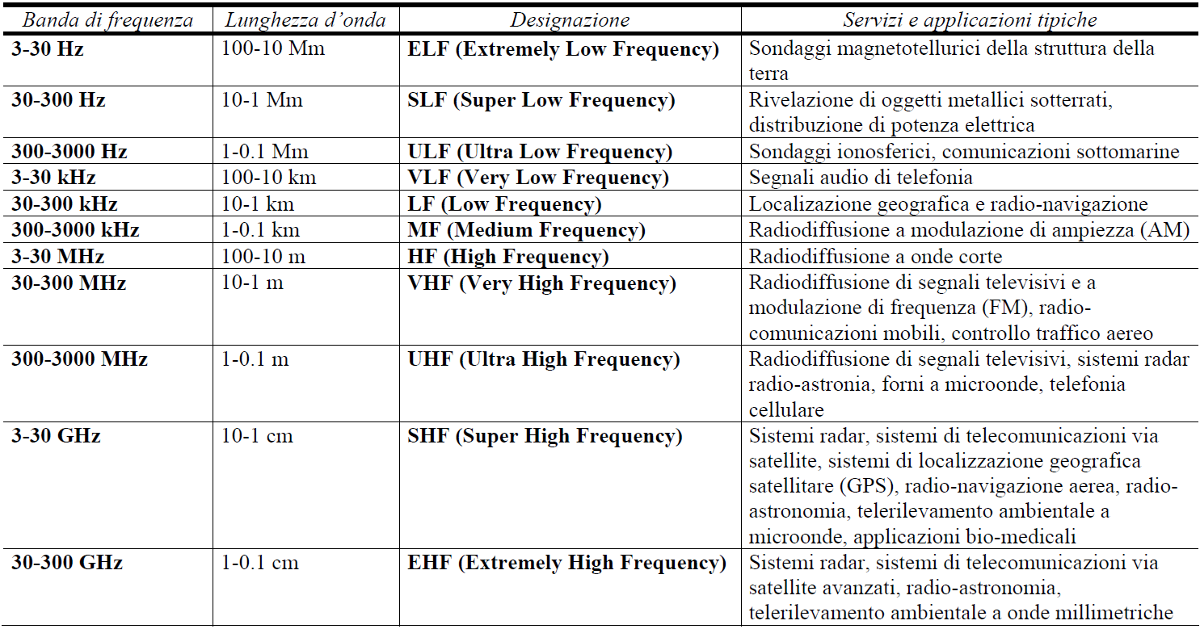

Slide 8
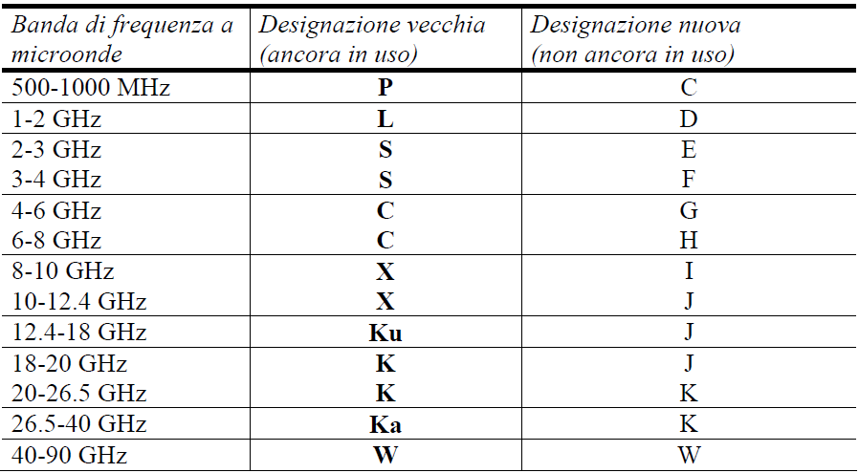
Nella regione delle microonde, si adotta in genere una designazione più dettagliata indicata nel seguito.

Slide 9
Panoramica su tipologie di antenne
Classificazione dei tipi di antenne secondo la loro struttura e configurazione:
1. Antenne lineari: antenne la cui struttura è di tipo filiforme, in generale di spessore finito (sottile) e a geometria variabile (rettilinea e non). Es.: dipoli,spire, monopoli, antenne Beverage, antenna rombica, antenna a elica, antenna biconica, antenna a farfalla.
2. Antenne ad apertura: antenne la cui struttura presenta una porzione di superficie piana (bocca) attraverso la quale avviene l’irradiazione di onde e.m. (tale bocca può essere rappresentata anche da una superficie dielettrica, come nelle antenne a lente).
Es.: antenna a guida troncata, antenna a tromba, microstriscia.
3. Antenne a riflettore: antenne che presentano un illuminatore (e.g., antenne ad apertura) che irradia verso uno o più riflettori metallici, avente caratteristiche di irradiazione e.m. altamente direttive.
Es.: antenna a riflettore parabolico, antenna a riflettore angolare, antenna a riflettore fuori-asse, antenna a doppio riflettore di tipo Cassegrain.
4. Allineamenti di ant.: configurazioni mono o bi-dimensionali di antenne (dette primarie, di tipo lineare o ad apertura) alimentate con opportuna distribuzione di ampiezza e fase, avente caratteristiche di irradiazione e.m. altamente direttive e facilmente riconfigurabili.
Es.: allineamento mono e bi-dimensionali a dipoli risonanti, allineamento mono e bi-dimensionali in guida fessurata, allineamento a microstriscia, allineamento di tipo log-periodico, allineamento di tipo Yagi-Uda, allineamento mono e bi-dimensionale con antenne primarie “attive”.

Slide 10
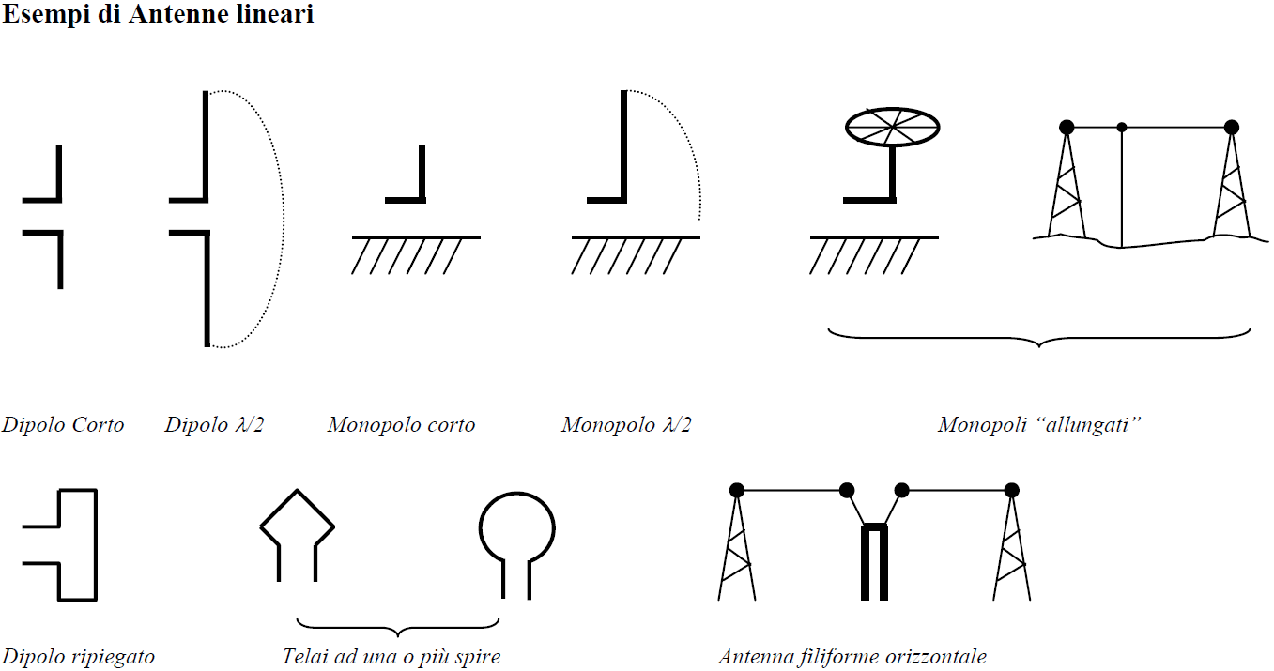

Slide 11
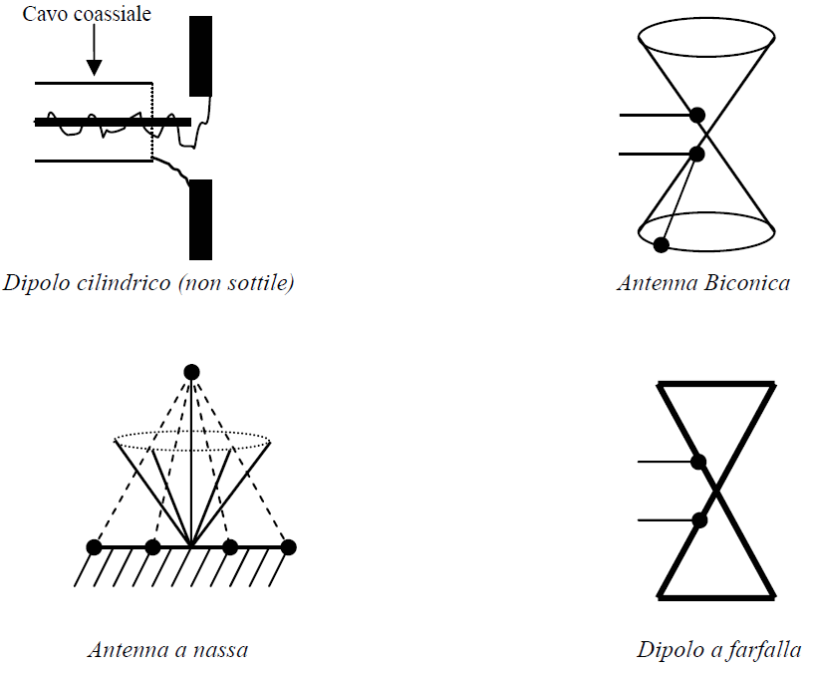

Slide 12
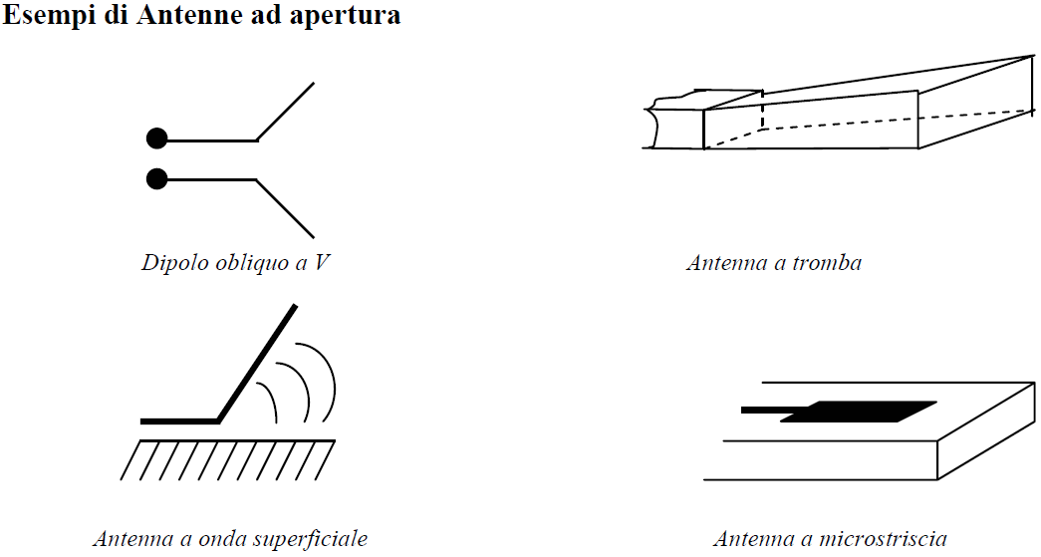

Slide 14
Parametri delle antenne
L’antenna e fondamentalmente un sistema di adattamento di impedenza tra un circuito elettrico e lo spazio libero; quindi è in grado di trasferire l’energia presente nel circuito verso lo spazio circostante.
Questa energia viene diffusa (irradiata) da un campo elettromagnetico, ossia da due campi (elettrico e magnetico) fra loro correlati.
Da questo funzionamento discende il comportamento e il significato dei vari parametri in grado di descrivere le caratteristiche di una antenna.
Rivediamo le definizioni dei principali parametri delle antenne:
- Polarizzazione:
lineare (orizzontale o verticale): orientamento del vettore elettrico nella direzione della massima
irradiazione
- Diagramma di irradiazione:
diagramma dell’intensità di radiazione in funzione della direzione di irradiazione

Slide 15
- Guadagno:
Per misurare il guadagno di una antenna occorre effettuare le seguenti operazioni:
- quantificare la potenza trasmessa o ricevuta dall’antenna per unità di angolo solido in una determinata direzione;
- misurare la potenza trasmessa o ricevuta per unità di angolo solido da un’antenna isotropa (che trasmette la stessa quantità di potenza in tutte le direzioni) alimentata con la stessa potenza della antenna di cui si vuole determinare il guadagno;
- effettuare il rapporto tra le grandezze precedentemente misurate.
- Impedenza:
impedenza a radiofrequenza vista dai terminali di eccitazione dell’antenna; varia in funzione della frequenza e degli oggetti in prossimità dell’antenna stessa

Slide 16
-Larghezza di banda:
banda di possibile utilizza dell’antenna; può essere definita in funzione della variazione in funzione della frequenza di:
- guadagno
- impedenza
- direttività
- polarizzazione
- combinazione di due o più delle caratteristiche sopra citate

Slide 17
Circuito equivalente in trasmissione
E’ possibile schematizzare l'antenna in trasmissione attraverso un circuito serie equivalente (di Thevenin) a costanti concentrate che includa il trasmettitore con tensione a vuoto Vg e impedenza interna Zg=Rg+jXg.
• Una volta opportunamente identificata la sua porta di ingresso (morsetti per antenna lineare e sezioni di flangia o piani ideali per antenne ad apertura) è possibile definire l’impedenza d'ingresso d’antenna Za=Ra+jXa.

Slide 18
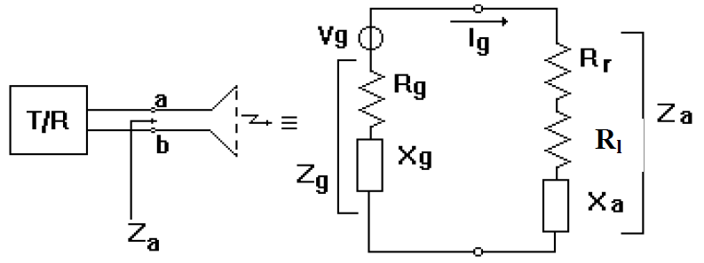
dove:
V^{g}: tensione (valore di picco) a vuoto [V] del generatore
I^{g}: corrente (valore di picco) [A] erogata dal generatore
R^{l}: resistenza di perdita [Ω] (“loss”), dovuta alla dissipazione di potenza in calore.
R^{r}: resistenza di radiazione [Ω], ovvero resistenza che “dissiperebbe” una potenza erogata dal generatore pari a quella effettivamente trasmessa (o irradiata) nello spazio libero W^{T}
Rª: resistenza dell'impedenza d'antenna [Ω], legata alla energia irradiata e dissipata (Rª = R^{r} + R^{l})
Xª: reattanza dell'impedenza d'antenna [Ω], legata alla densità di energia del campo e.m. in prossimità dell’antenna.

Slide 19
Note
- In generale, Rl=Rc+Rd con R^{c} resistenza di perdita per conduzione nel metallo che costituisce l’antenna e R^{d} resistenza di perdita nel dielettrico dell'antenna.
- La potenza attiva WIN=Wl+WT in ingresso all'antenna sarà costituita da una parte Wl dissipata ed una parte WT effettivamente trasmessa (irradiata); quest'ultima definisce la resistenza di radiazione Rr.
- In maniera analoga, si può definire un circuito equivalente parallelo (di Norton) per l’antenna in trasmissione specificando la corrente a vuoto del generatore.
- L’impedenza di ingresso Za è funzione della frequenza e può dipendere in condizioni operative anche dall’adattamento della linea di trasmissione (che connette l’antenna al trasmettitore), dalla sua geometria, dal metodo di alimentazione e dalla prossimità dell’antenna a oggetti circostanti.

Slide 20
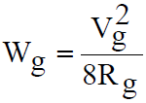
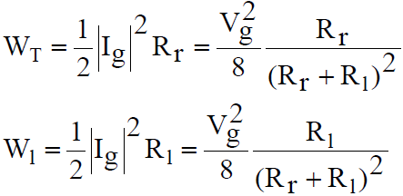
Potenze medie
Con riferimento al circuito equivalente possiamo identificare le seguenti potenze in gioco:
potenza disponibile [W] dal generatore.
In condizioni di massimo trasferimento di potenza tra il generatore e l'antenna:
si ottengono le seguenti potenze medie [W] (con W^{g}=W^{l}+W^{T}):
potenza dissipata [W] nella
resistenza di radiazione,
pari a quella irradiata
potenza dissipata [W]
in calore nell'antenna

Slide 21
Efficienza totale di antenna
L'efficienza totale dell'antenna (in trasmissione) η^{T} è il rapporto tra la potenza trasmessa (irradiata) W^{T} e la potenza disponibile W^{g} fornita dal generatore. Essa è determinata da:
- disadattamento tra generatore ed antenna (efficienza di disadattamento η^{m})
- dalle perdite nel conduttore e nel dielettrico dell’antenna (efficienza di radiazione η^{r}).

Slide 22
Efficienza di adattamento (“mismatching efficiency”)
Il trasmettitore è solitamente collegato all’antenna attraverso una linea di trasmissione (linea bifilare, cavo, guida, etc.) che assumiamo senza perdite con impedenza caratteristica Z⁰ reale. Quando necessario, opportuni circuiti di adattamento assicurano la condizione di adattamento per il massimo trasferimento di potenza.
- Assumendo il generatore adattato alla linea, l’antenna vedrà un generatore con impedenza Z⁰ reale. Per l’antenna in trasmissione (ed analogamente nel caso di antenna in ricezione), si ottiene l'efficienza di adattamento ηm:

Slide 23
dove VSWR (Voltage Standing Wave Ratio): rapporto d’onda stazionaria
coefficiente complesso di riflessione in tensione all’ingresso dell’antenna
Zº: impedenza caratteristica della linea di trasmissione che connette il generatore all’antenna.

Slide 24
Efficienza di radiazione (“radiation efficiency”)
Con riferimento al circuito in trasmissione (ed analogamente per l'antenna in ricezione), si ottiene l'efficienza di radiazione η^{r}:

Slide 25
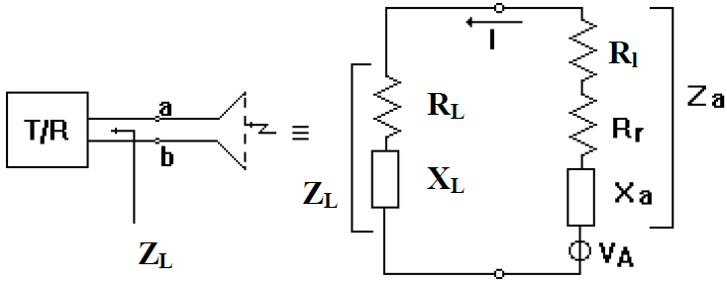
Circuito equivalente in ricezione
L'antenna viene schematizzata con un circuito equivalente serie (di Thevenin) a costanti concentrate attivo che trasferisce la potenza del campo elettromagnetico che incide ad un carico utilizzatore di impedenza Z^{L} = R^{L} + j X^{L}.

Slide 26
dove:
- Vª: tensione a vuoto (valore di picco) del generatore
- I: corrente erogata dal generatore Vª(valore di picco)
- Zª: impedenza di antenna.
Per il teorema di Thevenin, l'impedenza di uscita del dipolo attivo è quella che esso presenta quando viene cortocircuitato il generatore di tensione, ovvero quando è assente il campo incidente. Essa quindi è pari all'impedenza di ingresso d’antenna, già introdotta nel circuito in trasmissione:
Za = Ra + jXa = Rl + Rr + j Xa [Ω]

Slide 27
Efficienza totale di antenna in ricezione
L’efficienza totale dell’antenna è, determinata da:
1. disadattamento tra generatore ed antenna (potenza persa W^{m})
2. perdite nel conduttore e nel dielettrico dell’antenna (potenza persa W^{l})
3. polarizzazione dell’antenna rispetto al campo incidente (potenza persa W^{p}).
Avendo ora considerato la possibilità di polarizzazione dell’antenna in ricezione non concorde con quella del campo incidente, l’efficienza totale è il prodotto di tre termini: efficienza di radiazione, efficienza di disadattamento ed efficienza di polarizzazione:

Slide 28
Efficienza di radiazione e di disadattamento in ricezione
Rapporto tra la potenza attiva effettivamente trasferita al carico W^{L} e la potenza ricevuta W^{R} (potenza disponibile in assenza di perdite). In ricezione è il prodotto di due termini che corrispondono a quanto già ricavato per l’antenna in trasmissione:

Slide 29
Banda di frequenza
Larghezza di banda B (“bandwidth”).
“Intervallo di frequenze in cui le prestazioni dell'antenna rispetto a certe caratteristiche soddisfano le specifiche richieste".
Note:
- la banda di una antenna dipende pertanto dalle specifiche caratteristiche di interesse. Si può fare riferimento alle sue proprietà radiative (ad es., ampiezza del lobo principale, direttività), oppure a caratteristiche di adattamento al circuito rice-trasmittente (ad e., VSWR≤2; Xª≅0). La banda può essere limitata anche dalla rete di accoppiamento alla linea.

Slide 30
Indici di banda
Se B=fs-fi con fs frequenza superiore e fi frequenza inferiore e se fc è la frequenza centrale (di progetto) della banda, si definiscono i seguenti indici di banda:
Rapporto di banda:
Banda frazionale:
Antenne a banda stretta: r^{B}>2 & B% > 60%
Antenne a larga banda: r^{B}<1.2 & B% < 10%.

Slide 31
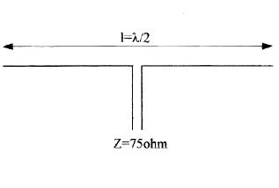
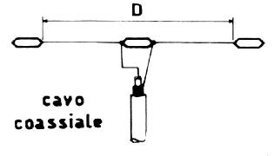
ANTENNA DIPOLO
La più semplice antenna, efficace ed economica è il dipolo. Come raffigurato in figura 1 o figura 2, il dipolo è sempre in un tratto di cavo elettrico pari alla metà circa della lunghezza d'onda ed al cui centro viene inserito il cavo coassiale di discesa.
figura 1 figura 2

Slide 32
La velocità della luce è pari a 300.000 km/sec.,
per calcolare la lunghezza d'onda, e quindi anche la lunghezza dell'antenna, basta usare questa semplice formula: L = V : F
dove
L = Lunghezza d'onda in metri
V = velocita della luce = 300.000
F = frequenza in khz
Esempio:
per la banda dei 7 Mhz ossia 7000khz
300.000 : 7000 = 42,85 metri. Lunghezza d'onda in metri
Questo valore viene moltiplicato per il fattore di velocità 0,95 per ottenere la lunghezza fisica del cavo necessario per il dipolo.
42,85 X 0,95 = 40,7. metri

Slide 33
Più semplicemente utilizzate queste formule per ricavare la lunghezza a ½ onda
1° Dipolo con disposizione in orizzontale L=142,590:Frequenza Khz
2° Dipolo con disposizione a V invertita a 90° L=141,2:Frequenza Khz
3° Dipolo con disposizione a v invertita a 120° L=141,9:Frequenza Khz

Slide 34
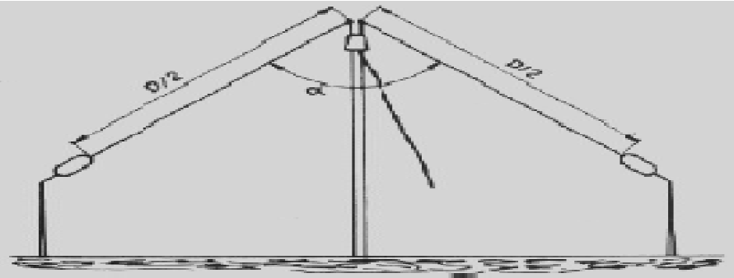
I casi più comuni del dipolo è la disposizione a “V” invertita come si può vedere in Fig. 3.

Slide 35
Il vantaggio è quello di poter utilizzare un solo palo di sostegno centrale, facendo cadere lateralmente i cavi del dipolo che, hanno anche la funzione di tiranti del palo.
In questo caso l’impedenza,risulta leggermente diversa (con l'angolo a 90° dovrebbe avvicinarsi ai 52 ohm), ma in pratica con l’uso di un rosmetro si può trovare la lunghezza giusta.
Per evitare di tagliare il cavo più del necessario si può piegare su stesso e, magari, chiudendolo a forma di occhiello per agganciarvi i tiranti o mettere l’isolatore in materiale plastico tra filo e tiranti.
Nel dipolo se lo spazio non consente la totale lunghezza si possono piegarne le estremità in questo caso si chiama dipolo ripiegato (fig. 4).

Slide 36
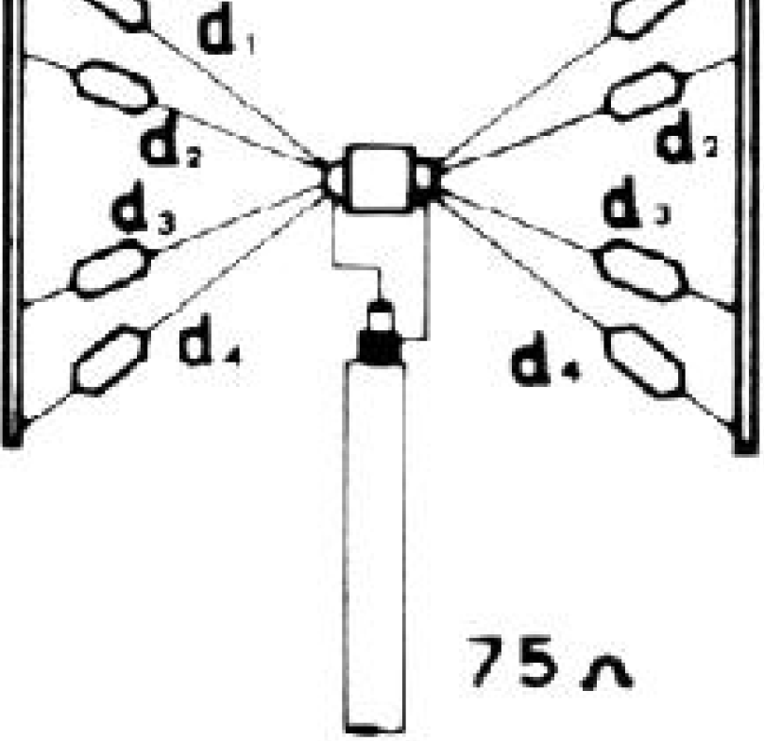
Le misure dei vari dipoli non cambiano dalla misura dello stesso dipolo se installato singolarmente.

Slide 37
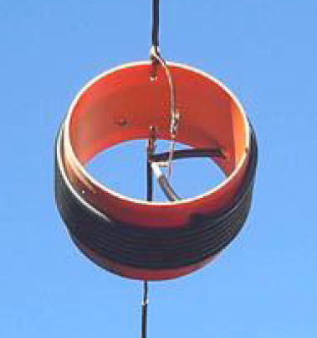
In molti casi per mancanza di spazio o nel caso delle direttive per diminuirne le dimensioni delle stesse, si ricorre all’uso delle bobine di compensazione meglio indicate come “trappole”

